Slide 1


Slide 2
CHANTEZ, PRIEZ, CÉLÉBREZ LE SEIGNEUR,
DIEU NOUS ACCUEILLE, PEUPLES DU MONDE.
CHANTEZ, PRIEZ, CÉLÉBREZ SON NOM,
DIEU NOUS ACCUEILLE DANS SA MAISON.
Il a parlé par les prophètes,
ÉTERNEL EST SON AMOUR,
Sa parole est une promesse,
ÉTERNEL EST SON AMOUR.

Slide 3
CHANTEZ, PRIEZ, CÉLÉBREZ LE SEIGNEUR,
DIEU NOUS ACCUEILLE, PEUPLES DU MONDE.
CHANTEZ, PRIEZ, CÉLÉBREZ SON NOM,
DIEU NOUS ACCUEILLE DANS SA MAISON.
Crucifié, c’est sa vie qu’Il donne,
ÉTERNEL EST SON AMOUR,
Mais le Père le ressuscite,
ÉTERNEL EST SON AMOUR.

Slide 4
CHANTEZ, PRIEZ, CÉLÉBREZ LE SEIGNEUR,
DIEU NOUS ACCUEILLE, PEUPLES DU MONDE.
CHANTEZ, PRIEZ, CÉLÉBREZ SON NOM,
DIEU NOUS ACCUEILLE DANS SA MAISON.
Acclamez Dieu, ouvrez le Livre,
ÉTERNEL EST SON AMOUR,
Dieu nous crée et Dieu nous délivre,
ÉTERNEL EST SON AMOUR

Slide 5
CHANTEZ, PRIEZ, CÉLÉBREZ LE SEIGNEUR,
DIEU NOUS ACCUEILLE, PEUPLES DU MONDE.
CHANTEZ, PRIEZ, CÉLÉBREZ SON NOM,
DIEU NOUS ACCUEILLE DANS SA MAISON.

Slide 7
Gloire à Dieu au plus haut des cieux
et paix sur la terre aux hommes qu’il aime.
Nous te louons, nous te bénissons, nous t’adorons, nous te glorifions,
nous te rendons grâce pour ton immense gloire.
Seigneur Dieu, Roi du ciel, Dieu,
le Père tout-puissant.

Slide 8
Seigneur, Fils unique, Jésus Christ,
Seigneur Dieu, Agneau de Dieu,
le Fils du Père ;
Toi qui enlèves les péchés du monde,
prends pitié de nous ;
Toi qui enlèves les péchés du monde,
reçois notre prière ;
Toi qui es assis à la droite du Père,
prends pitié de nous.

Slide 9
Car Toi seul es saint,
Toi seul es Seigneur,
Toi seul es le Très-Haut : Jésus-Christ, avec le Saint Esprit,
dans la gloire de Dieu le Père.
Amen.

Slide 11
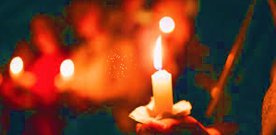
Psaume111
Lumière des cœurs droits ,
le juste s’est levé dans les ténèbres.

Slide 13
Onction des malades
Ne crains pas, je suis ton Dieu,
C’est moi qui t’ai choisi,
appelé par ton nom.
Tu as du prix à mes yeux
et je t’aime.
Ne crains pas car je suis avec toi.

Slide 15
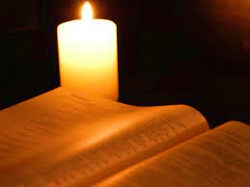
Prière universelle
Sur les chemins de la vie ,
Sois ma lumière, Seigneur

Slide 17
Saint ! Saint ! Saint,
Le Seigneur, Dieu de l’univers !
Le ciel et la terre sont remplis de ta gloire.
Hosanna au plus haut des cieux.
Béni soit celui qui vient au nom du Seigneur.
Hosanna au plus haut des cieux.

Slide 19
Anamnèse
Gloire à Toi qui étais mort!
Gloire à Toi qui es vivant!
Dieu sauveur, viens, Seigneur jésus

Slide 21
Agneau de Dieu, qui enlèves les péchés du monde, prends pitié de nous.
Agneau de Dieu, qui enlèves les péchés du monde, prends pitié de nous.
Agneau de Dieu, qui enlèves les péchés du monde, donne-nous la paix.

Slide 23
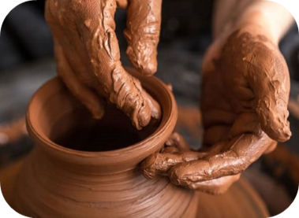
Comme l'argile se laisse faire
entre les mains agiles du potier
Ainsi mon âme se laisse faire
Ainsi mon cœur te cherche toi mon Dieu
Je viens vers toi, Jésus
Je viens vers toi, Jésus
Je viens vers toi, Jésus
Je viens vers toi, Jésus

Slide 24
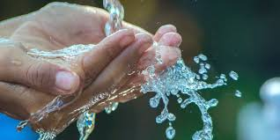
Comme une terre qui est aride
Ainsi mon cœur désire ton eau vive
Tu es la source qui désaltère
Qui croit en toi n'aura plus jamais soi
Je viens vers toi, Jésus
Je viens vers toi, Jésus
Je viens vers toi, Jésus
Je viens vers toi, Jésus

Slide 25
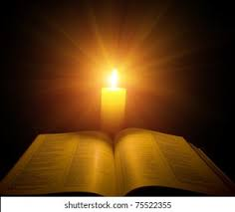
Comme veilleur attend l'aurore
Ainsi mon âme espère en ta Parole
Car ta Parole est une lampe
Une lumière allumée sur mes pas
Je viens vers toi, Jésus
Je viens vers toi, Jésus
Je viens vers toi, Jésus
Je viens vers toi, Jésus

Slide 27
Admirable grandeur,
Étonnante bonté
Du Maître de l'univers
Qui s'humilie pour nous
Au point de se cacher
Dans une petite hostie de pain.
Regardez l'humilité de Dieu,
Regardez l'humilité de Dieu,
Regardez l'humilité de Dieu,
Et faites-lui hommage de vos cœurs.

Slide 28
Faites-vous tout petits,
Vous aussi devant Dieu
Pour être élevés par Lui,
Ne gardez rien pour vous,
Offrez-vous tout entiers
À ce Dieu qui se donne à vous.
Regardez l'humilité de Dieu,
Regardez l'humilité de Dieu,
Regardez l'humilité de Dieu,
Et faites-lui hommage de vos cœurs.

Slide 30


Slide 32
Jubilez, criez de joie!
Acclamez le Dieu trois fois Saint!
Venez le prier dans la paix,
témoigner de son amour.
Jubilez, criez de joie
pour Dieu, notre Dieu

Slide 33
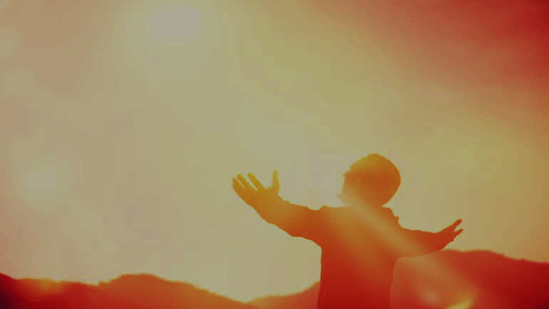
Louez le Dieu de lumière.
Il nous arrache aux ténèbres.
Devenez en sa clarté
Des enfants de la lumière

Slide 34
Jubilez, criez de joie!
Acclamez le Dieu trois fois Saint!
Venez le prier dans la paix,
témoigner de son amour.
Jubilez, criez de joie
pour Dieu, notre Dieu

Slide 35
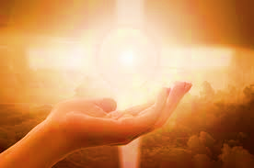
Ouvrez-vous, ouvrez vos coeurs
Au Dieu de miséricorde.
Laissez-vous réconcilier,
Laissez-vous transfigurer.

Slide 36
Jubilez, criez de joie!
Acclamez le Dieu trois fois Saint!
Venez le prier dans la paix,
témoigner de son amour.
Jubilez, criez de joie
pour Dieu, notre Dieu

